Slide 2
Индивидуальный проект 2D-платформер
"Без названия!!!"
Автор: Черновалов Михаил

Slide 3

Описание, назначение проекта:
Представляет из себя 2D-платформер. Назначение: просто расслабиться и отдохнуть от суровой реальной жизни.

Slide 4
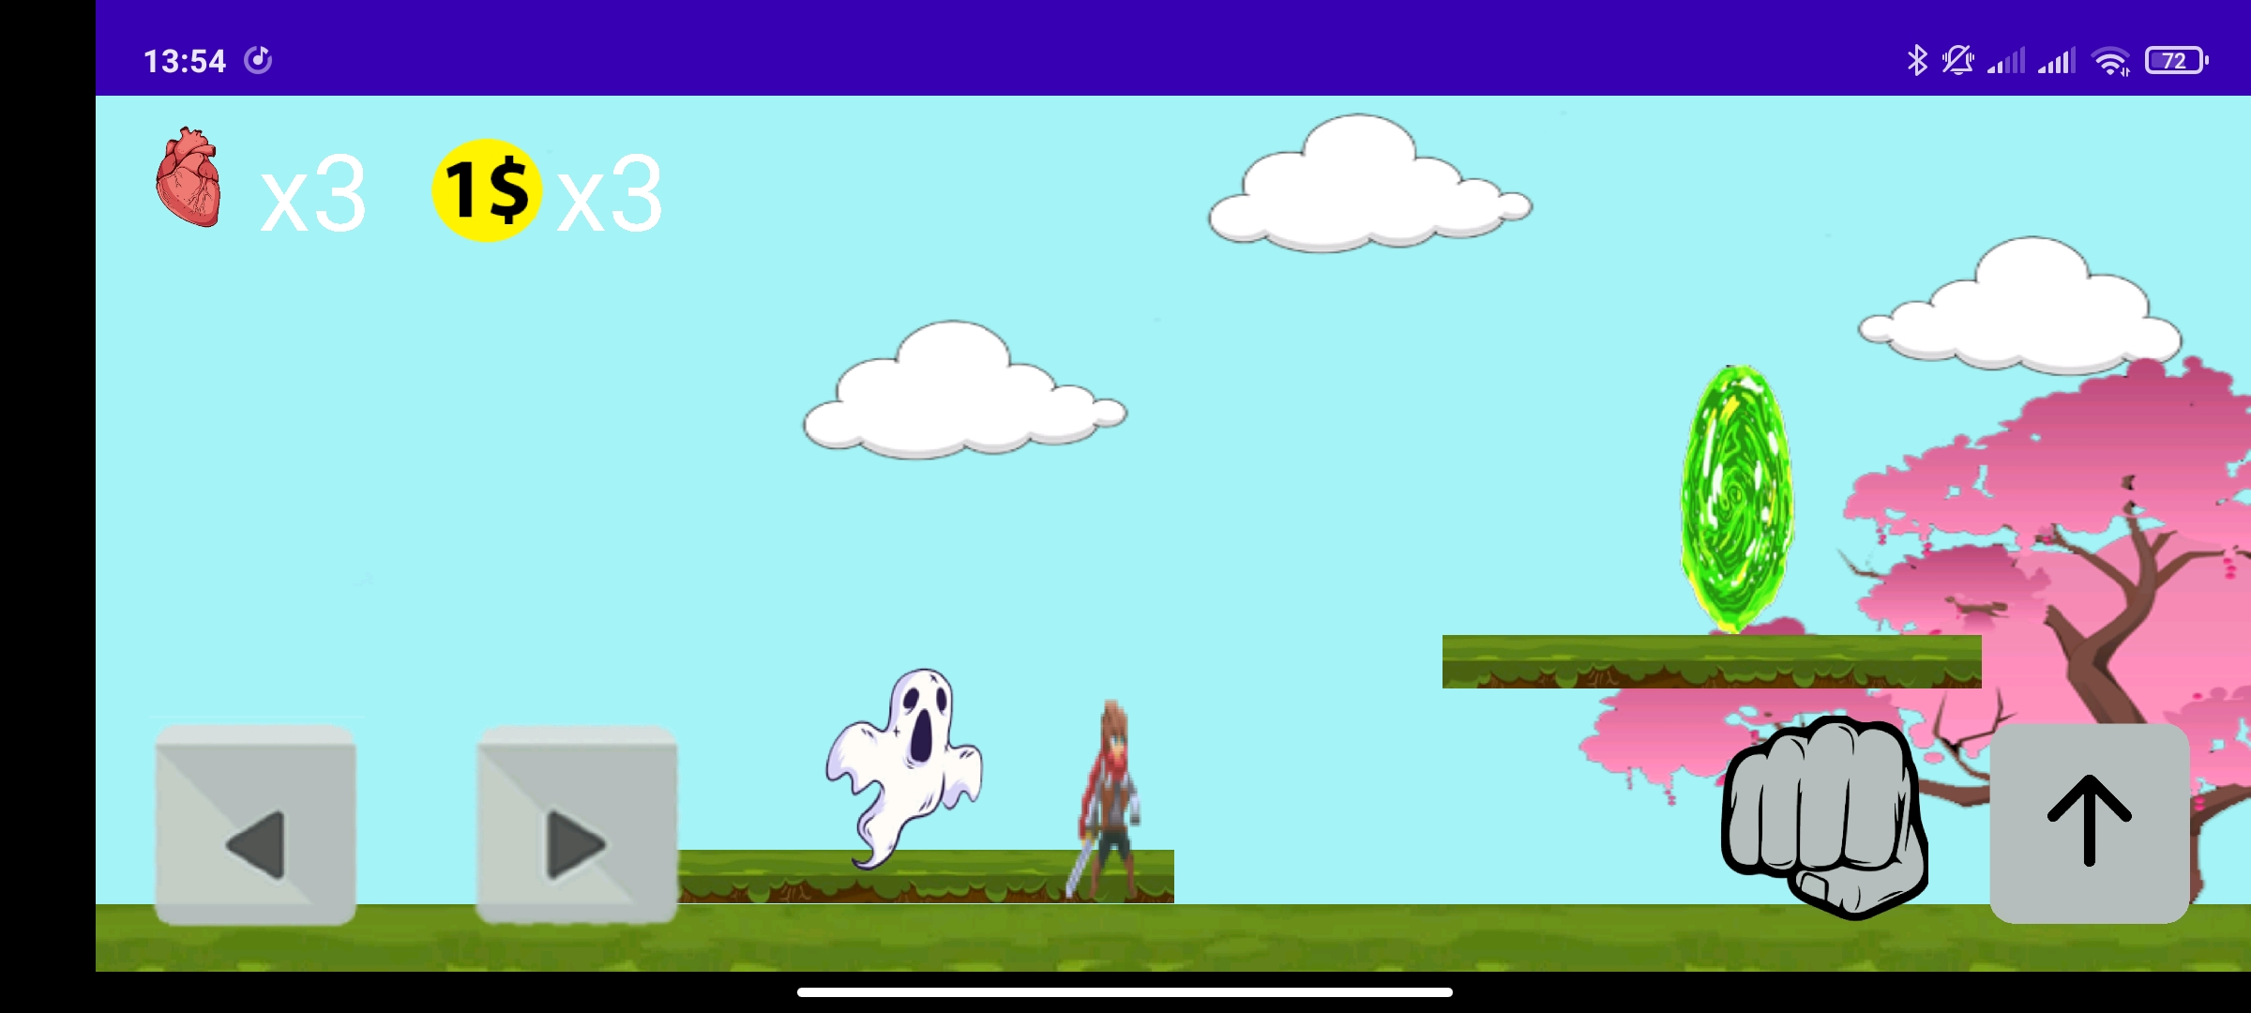
Демонстрация работы приложения:
Первый уровень игры

Slide 5
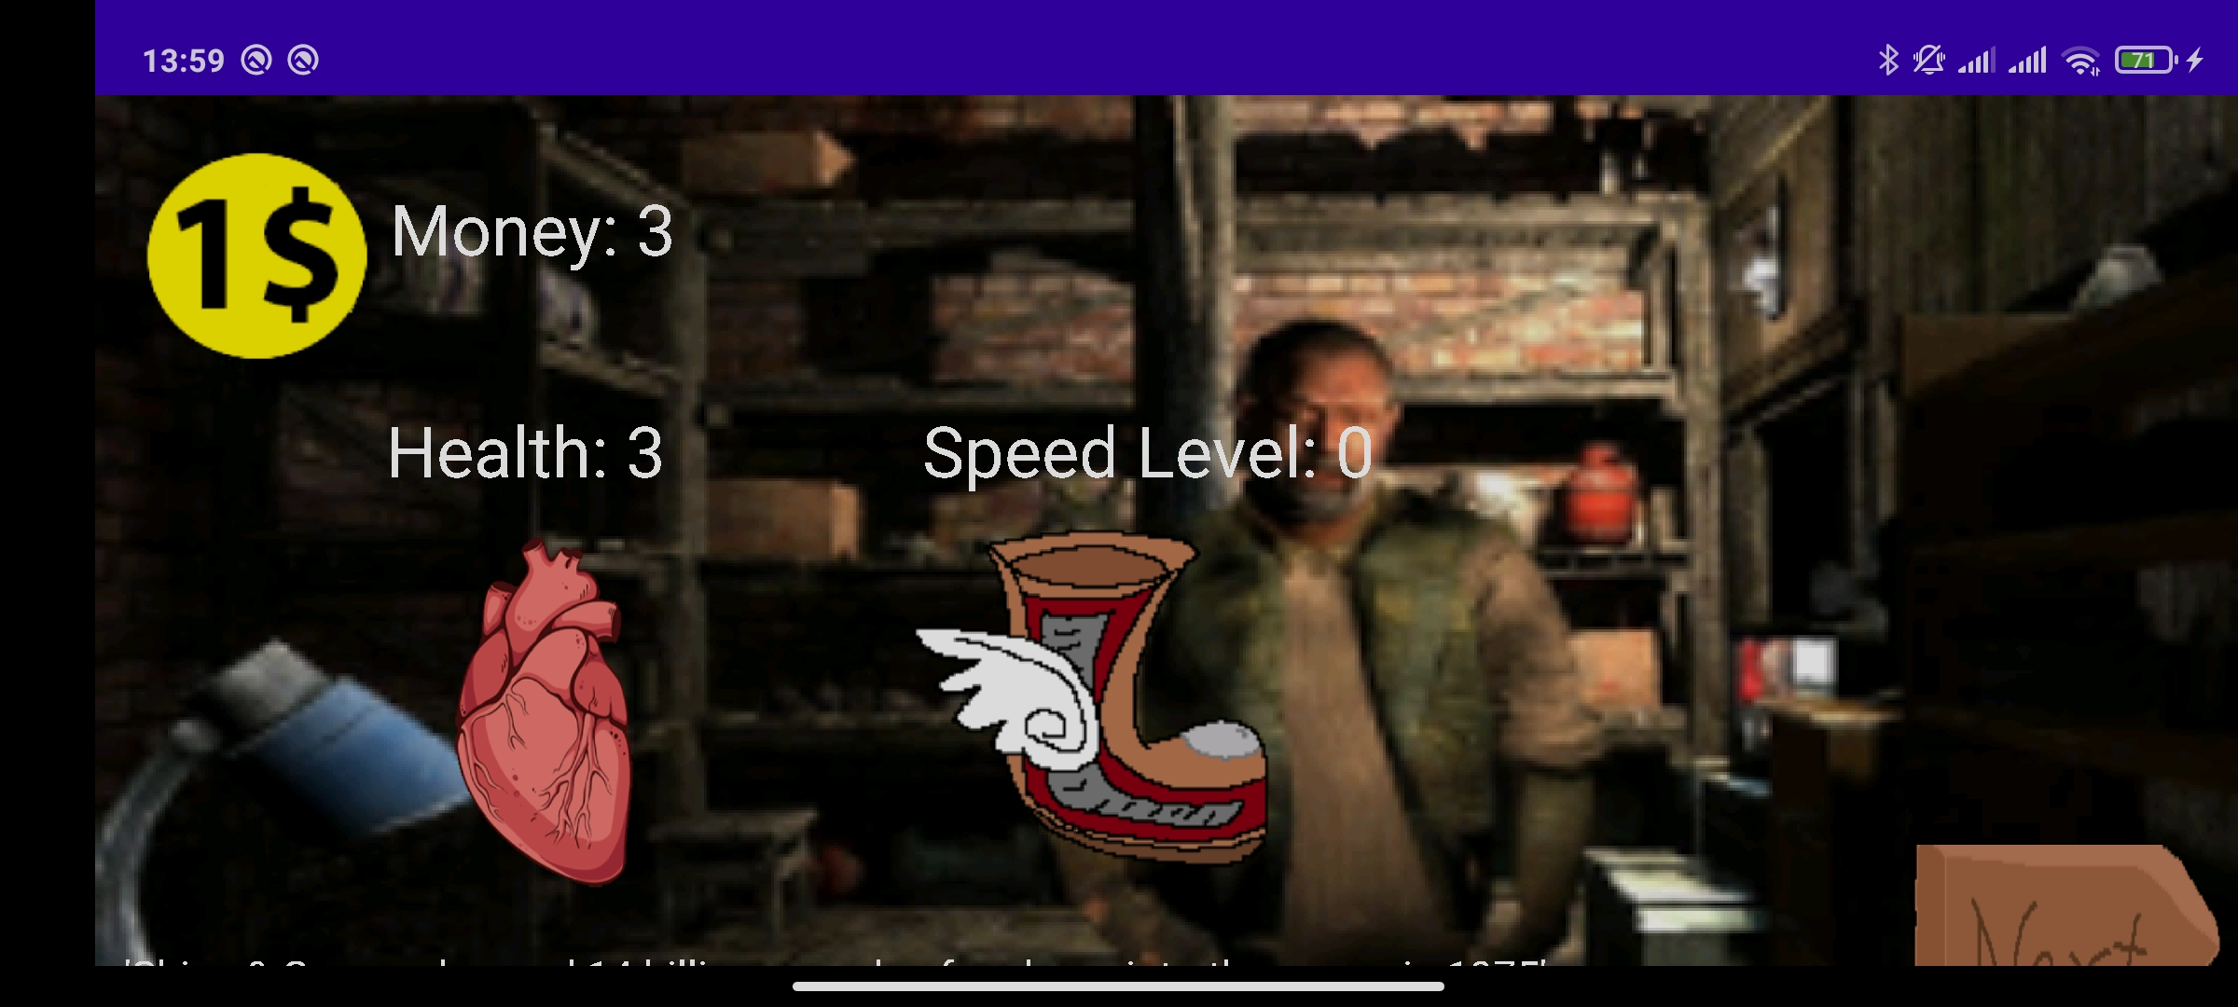
Магазин

Slide 6
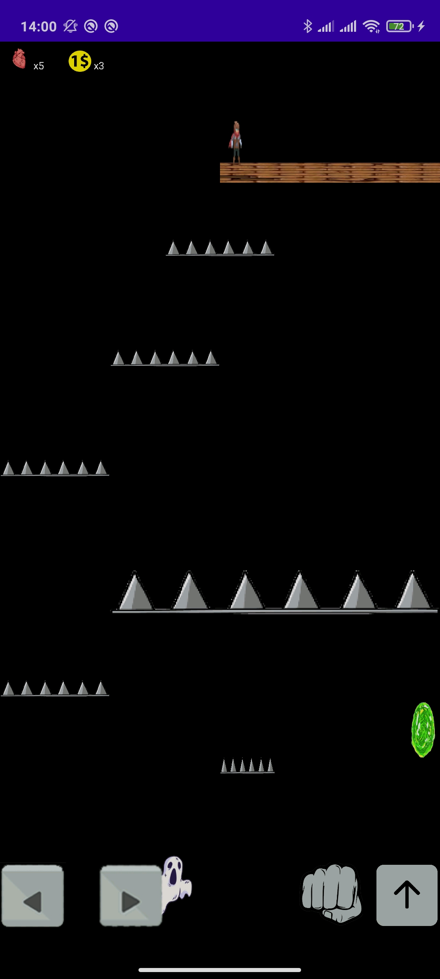
Тоже один из уровней игры

Slide 7
Классы
GameActivity
GameActivity3
GameActivity4
FinalLevel
Shop
Character
Object
PlayerInfo

Slide 8
Планы на будущее
Переделать анимации персонажей
Добавить меню с настройками
Разнообразить геймплей
Добавить донат и платные уровни
Текст слайда

Slide 9


